Slide 1
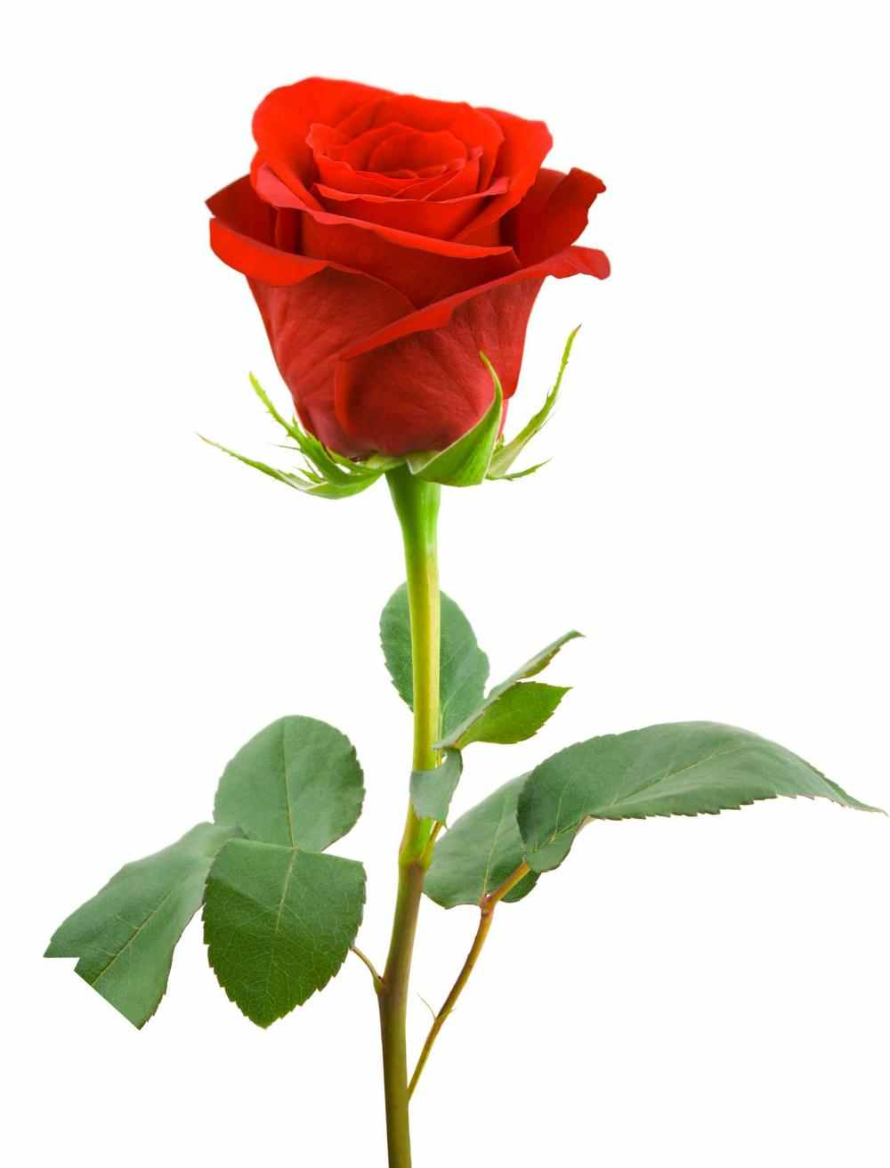
স্বাগতম
তথ্য ও যোগাযোগ প্রযুক্তি

Slide 2
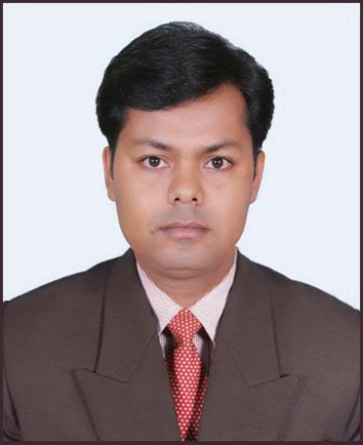
মোঃ মাইনুদ্দিন শাহ্‌ (রুবেল)
সহকারী শিক্ষক (কম্পিউটার শিক্ষা)
ফুলবন ফাযিল মাদ্রাসা সদর,দিনাজপুর।
মোবাইল নং- ০১৭২৪-৬৭৮৩৬৫
E-mail: mainuddinshahrubelict42@gmail.com

Slide 3
পাঠ পরিচিতিঃ
শ্রেণিঃ একাদশ
বিষয়ঃ তথ্য ও যোগাযোগ প্রযুক্তি
অধ্যায়ঃ ১ম
সময়ঃ ৫০ মিনিট।

Slide 4
পাঠ শেষে শিক্ষার্থীরা………
০১ | বিশ্বগ্রাম কি বলতে পারবে।
০২ | বিশ্বগ্রাম এর উপাদানগুলো লিখতে পারবে।
০৩। বিশগ্রামের ধার না বলতে ও লেখতে পারবেগ ।

Slide 5
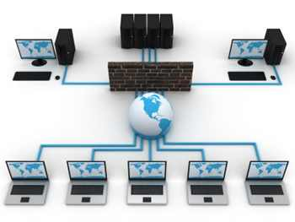
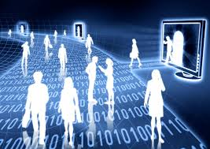
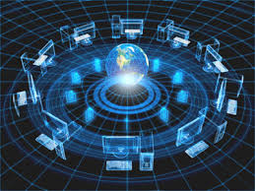

Slide 6
বিশ্বগ্রাম
(Global Village)

Slide 7
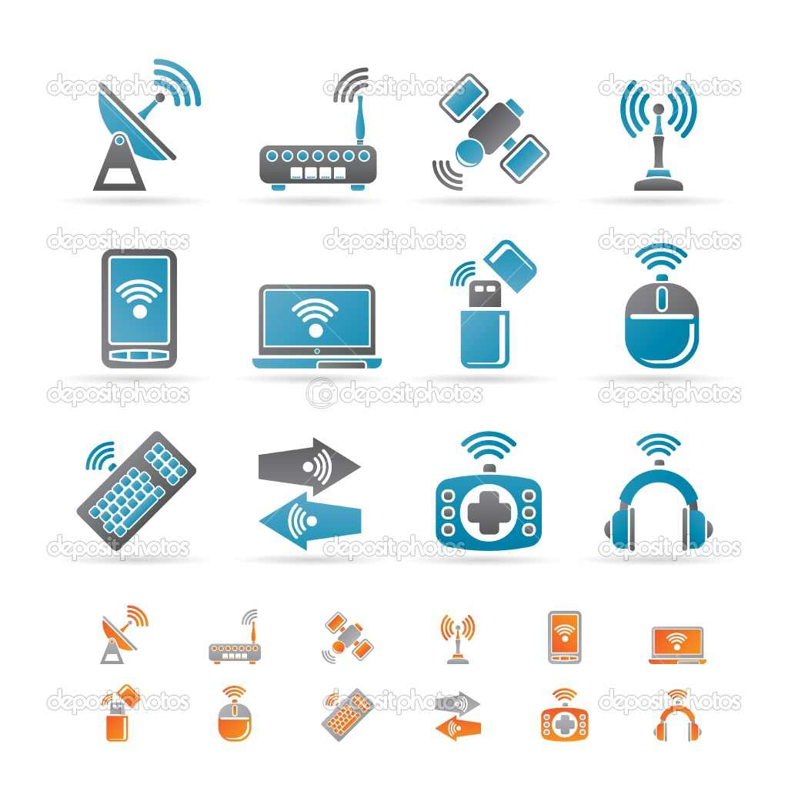
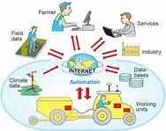
যোগাযোগ প্রযুক্তি

Slide 8
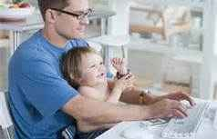
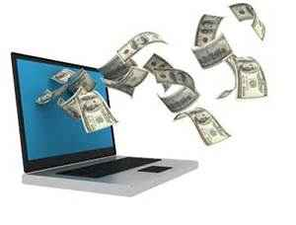
কর্মসংস্থান প্রযুক্তি

Slide 9
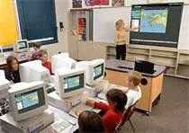
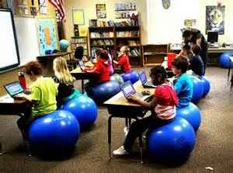
মাল্টিমিডিয়া শ্রেণি কক্ষ
অনলাইন লাইব্রেরি

Slide 10
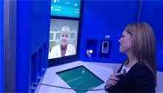
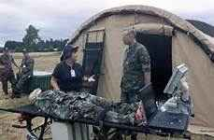
যুদ্ধক্ষেত্রে অনলাইনে রোগীর সেবা
অনলাইন রোগ নির্নয়

Slide 11
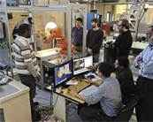
অনলাইনে গবেষণা
গবেষণা

Slide 12
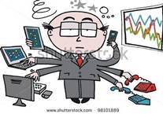
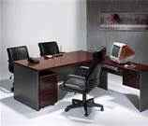
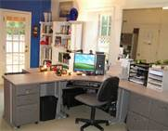
প্রযুক্তি নির্ভর অফিস

Slide 13
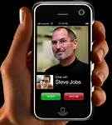
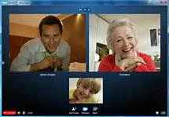
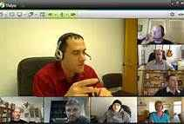
নেটিজেন / বাসস্থান

Slide 14
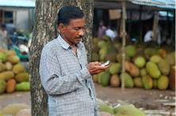
ব্যবসায় প্রযুক্তি

Slide 15
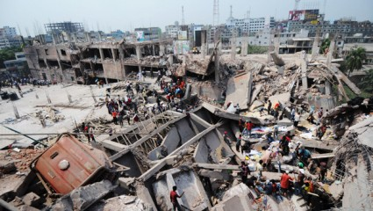
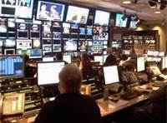
সংবাদ প্রযুক্তি

Slide 16
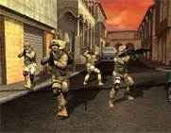
অনলাইনে বিনোদন ও সামাজিক যোগাযোগ

Slide 17
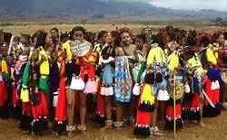
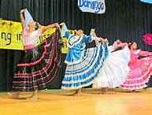
সাংস্কৃতিক বিনিময়ে তথ্যপ্রযুক্তি

Slide 18
বিশ্বগ্রাম
বিভিন্ন ধরনের মিডিয়া বিশেষ করে ওয়ার্ল্ড ওয়াইড ওয়েব (www) এর ব্যাপক ব্যবহার ও প্রভাবের কারণে আজ বিশ্বের কোন দেশের লোকের সাথে খুব সহজেই যোগাযোগ করতে পারছে।তথ্যের এই আদান প্রদান বিশ্বকে এতটাই কাছে নিয়ে এসেছে যে, পৃথিবীর দেশগুলোকে যেন গ্রামের পরিবারের সমন্বয় বলে মনে হয়। তারা তাদের সুখ-দু:খ পাশাপাশি প্রতিবেশির মতো বিনিময় করছে। যদি কোন দেশ সমস্যায় পড়ে, পার্শ্ববর্তী দেশগুলো সাহায্যে দ্রুত এগিয়ে আসছে। তথ্যের এই আদান প্রদান বিশ্বকে এতটাই কাছে নিয়ে এসেছে যে, এটি একটি গ্রাম বা ভিলেজ হিসাবে আবির্ভূত হয়েছে। আর এগুলো সবই সম্ভব হয়েছে কেবলমাত্র তথ্য ও যোগাযোগ প্রযুক্তির কল্যাণে।

Slide 19
জোড়ায় কাজ
বিশ্বগ্রাম বলতে কি বুঝায়?

Slide 20
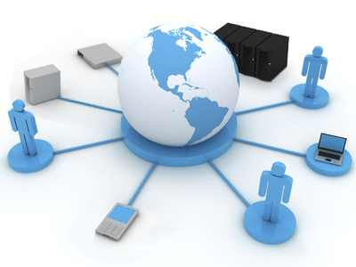
বিশ্বগ্রাম ধারনায় উপাদানগুলো:
কর্মসংস্থান
চিকিৎসা
গবেষণা
অফিস
বাসস্থান
ব্যবসা বাণিজ্য
বিনোদন ও সামাজিক যোগাযোগ
সাংস্কৃতিক বিনিময়
সংবাদ
শিক্ষা
যোগাযোগ

Slide 21
দলগত কাজ :
বিশ্বগ্রাম ধারনায় উপাদানগুলো খাতায় লিখ।
সময়: ৫ মিনিট

Slide 22
সংবাদ প্রযুক্তি

Slide 23
বাড়ির কাজঃ
১। তথ্য ও যোগাযোগ প্রযুক্তির ফলে পৃথিবী ছোট হয়ে আসছে বলে তুমি কি মনে কর? এর স্বপক্ষে কোন কোন উপাদানের জন্য পৃথিবী আজ বিশ্বগ্রামে পরিণত হয়েছে সে গুলোর বর্ণনা খাতায় লিপিবদ্ধ কর।

Slide 24
ধন্যবাদ

